Slide 1
Pemograman berorientasi objek
Kelas XI REKAYASA PERANGKAT LUNAK

Slide 2
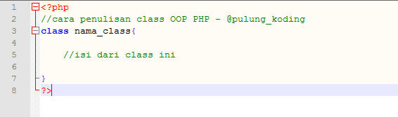
Tugas praktek pbo xi ganjil
Buatlah script di bawah. (class)

Slide 3
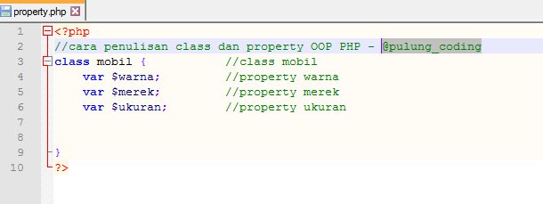
2. Buatlah Script dibawah ini (PROPERTY)

Slide 4
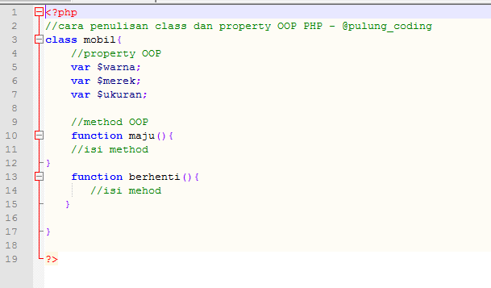
3. Buatlah script dibawah ini (method)

Slide 5
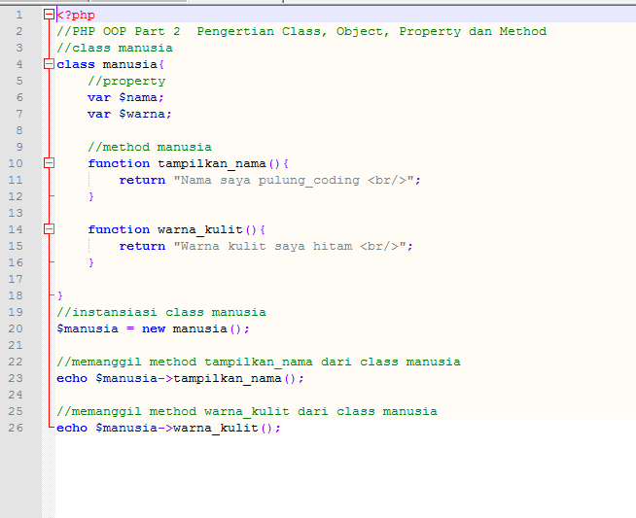
4. objek

Slide 6
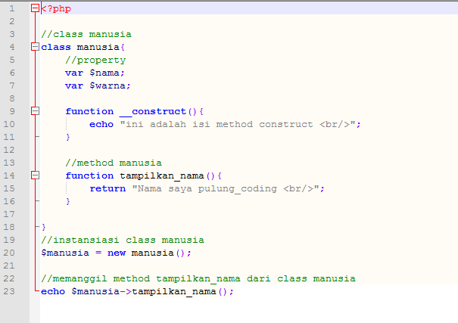
5. construktor

Slide 7
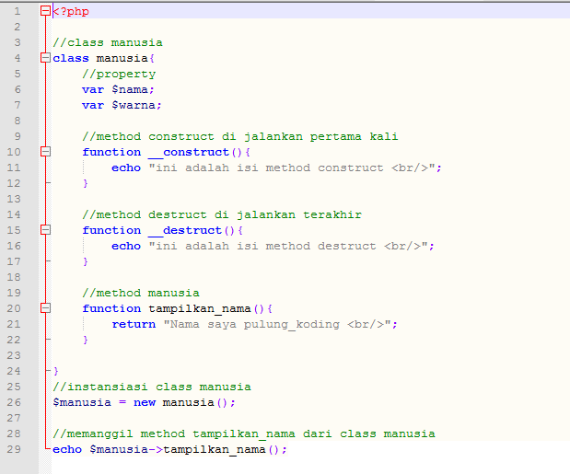
6. destruktor

Slide 8
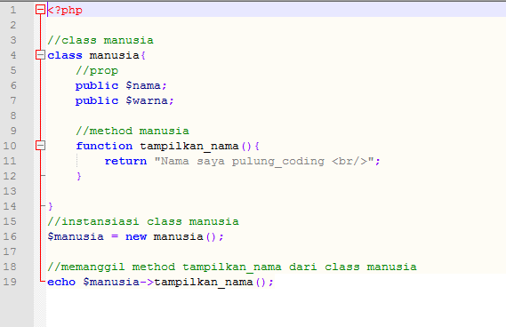
7. Enkapsulasi (public)

Slide 9
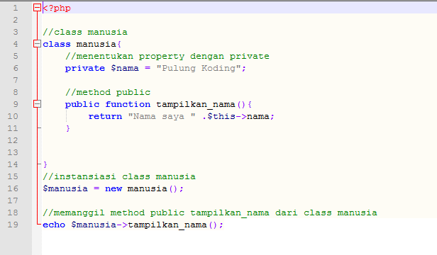
8. Enkapsulasi (private)

Slide 10
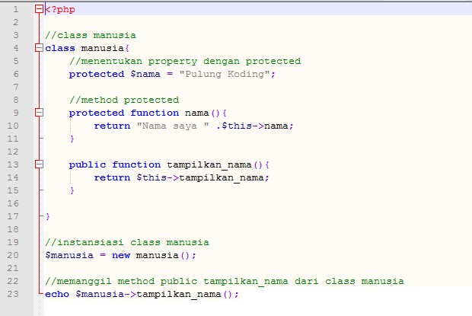
9. Enkapsiluasi (protecd)

Slide 11
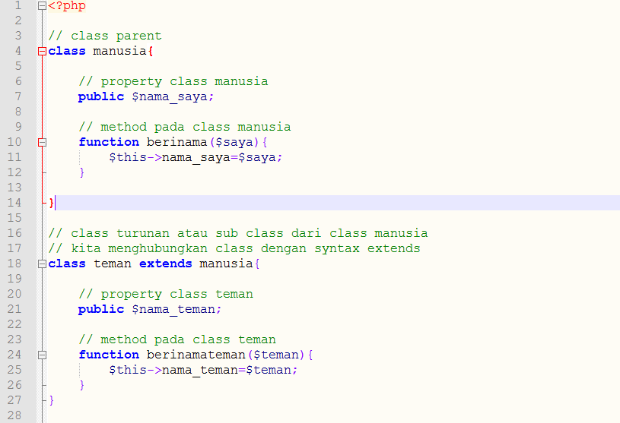
10. Inheritance (pewarisan)

Slide 12
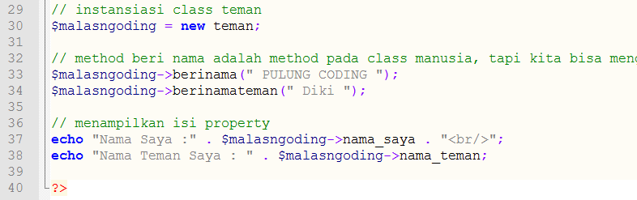

Slide 13
Projeknya ….
Buatlah sebuah class dan buat 10 script diatas dengan class yang kalian tentukan
Contoh class :
Hewan = kucing , kelinci, burung
Buah = apel , jeruk , anggur dll
Kendaraan motor pesawat perahu
Rumah = btn
Tumbuhan = mawar, jati
file sript di uploud di github kalian dan link di kirim email : jamaludinmaulana010@gmail.com
Tugas di kumpulkan 3 Hari sebelum PAS Matapelajaran Produktif RPL.
Selebih dari itu di nyatakan tidak mengumpulkan tugas dan Remedial.

